Slide 1
守学术底线 筑写作合规
论文查重与AIGC内容检测全指南
笔杆论文写作辅导数据库
汇报人：常煊
2026年

Slide 2
目录
01
02
03
04
AI学术应用的挑战
笔杆网论文检测
破解传统写作困境
一站式写作服务

Slide 3
AI学术应用的挑战
01

Slide 4
AI给学术界带来的机遇挑战
AI技术优点：
帮助研究人员撰写文献综述、起草润色论文、编写计算机代码、开展统计分析等。
AI代写的缺点：
可靠性不够高；知识更新滞后。
稳健性不足；数据安全风险
AIGC对科研诚信的影响
1、引发更为严重的科研失信
2、引发成果署名与归属的重新界定
3、对科研诚信监管形成的新挑战
4、对科研诚信建设提出的新要求

Slide 5
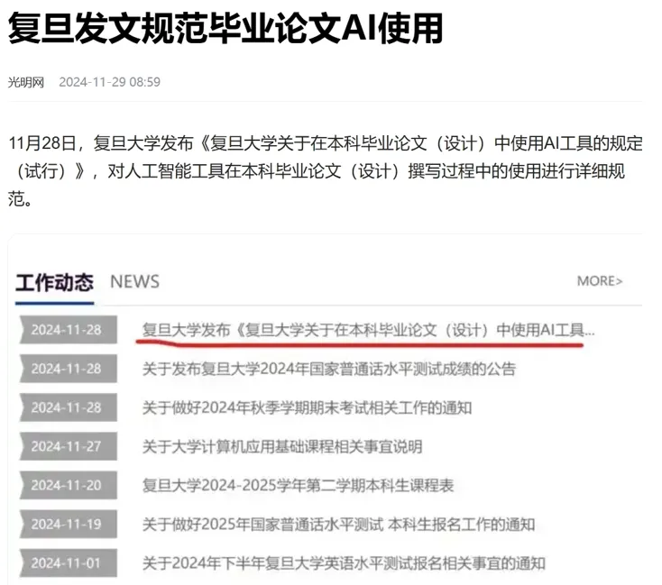
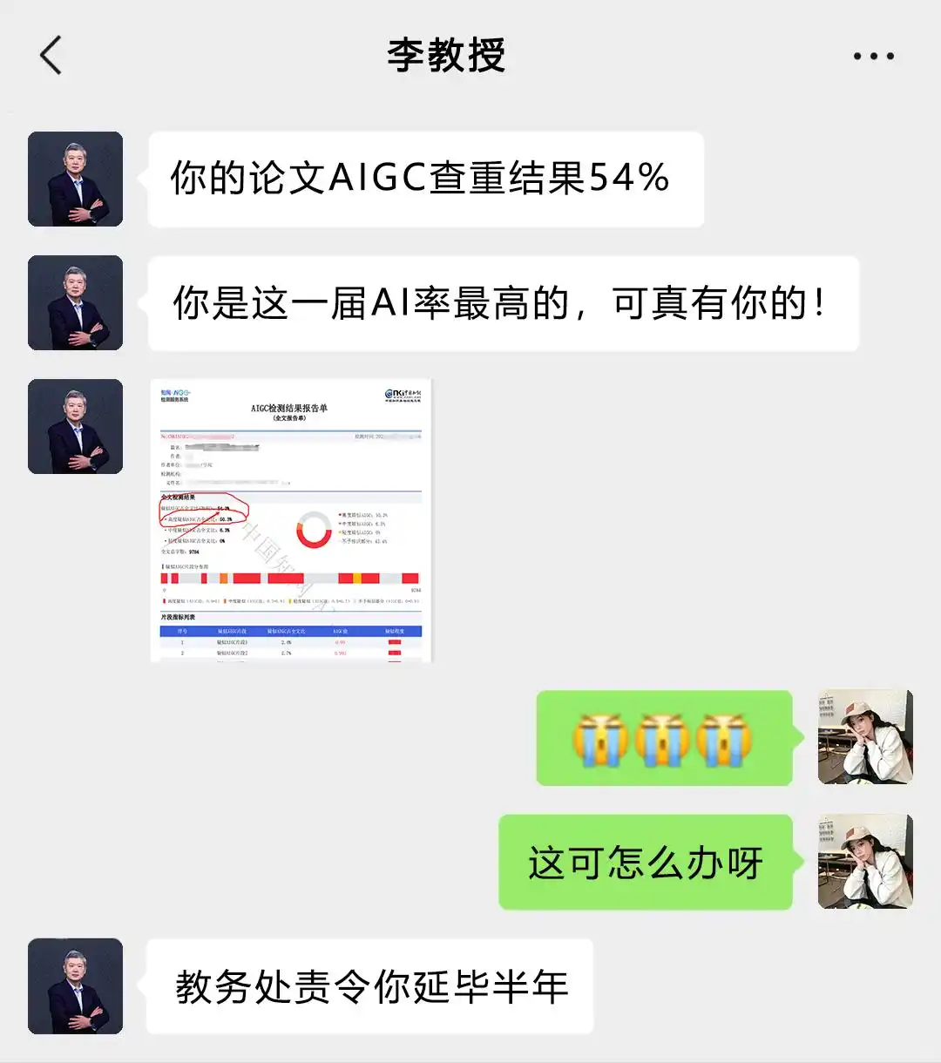
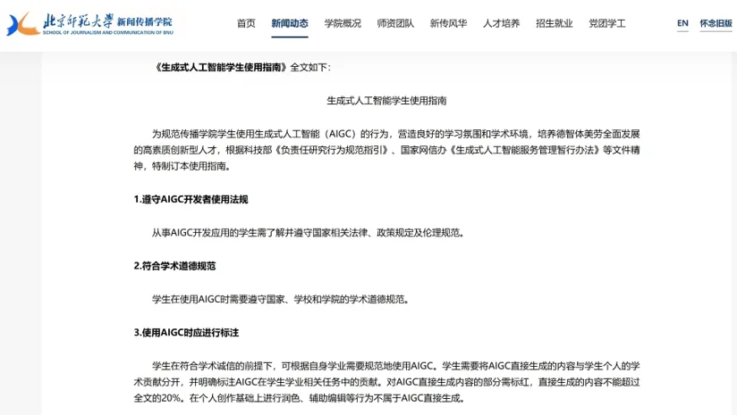

目前许多学校陆续出台的政策

Slide 6

AI写作工具的渗透现状
1、本科生使用比例
据《Nature》2024年12月调查显示，全球37%的本科生承认使用ChatGPT等AI写作工具撰写论文核心段落，反映出AI写作工具在学生群体中的高渗透率。
2、学术诚信隐患
如此高比例的使用情况，使得学术原创性面临巨大挑战，可能导致大量非原创论文出现，破坏学术研究的风气和秩序。
3、潜在影响范围
随着AI写作工具的不断发展和普及，这一现象可能会进一步蔓延，影响到更多层次的学术研究和教育领域。

Slide 7



AI检测的必要性及解决方案
针对AI生成的法规
AIGC检测功能
风险防控价值
针对这一现象，相关部门也出台了相关法规。根据《中华人民共和国学位法（草案）》第六章第三十三条之规定，已经获得学位者，在获得该学位过程中如有人工智能代写等学术不端行为，经学位评定委员会审议决定，可由学位授予单位撤销学位证书。
笔杆网支持AIGC检测，可精准识别AI生成文本的概率。在当下AI写作普及的环境中，能有效帮助用户规避使用AI创作带来的学术不端风险。
检测范围：包括但不限于 ChatGPT-3.5、ChatGPT-4.0、Gemini、Claude、文心一言、通义千问、智谱AI、豆包、deepseek等。
凭借强大的数据库和先进的检测技术，笔杆网能发现文章中的疑似AI生成的违规内容，为用户提供风险预警，保障学术创作的合规性。

Slide 8
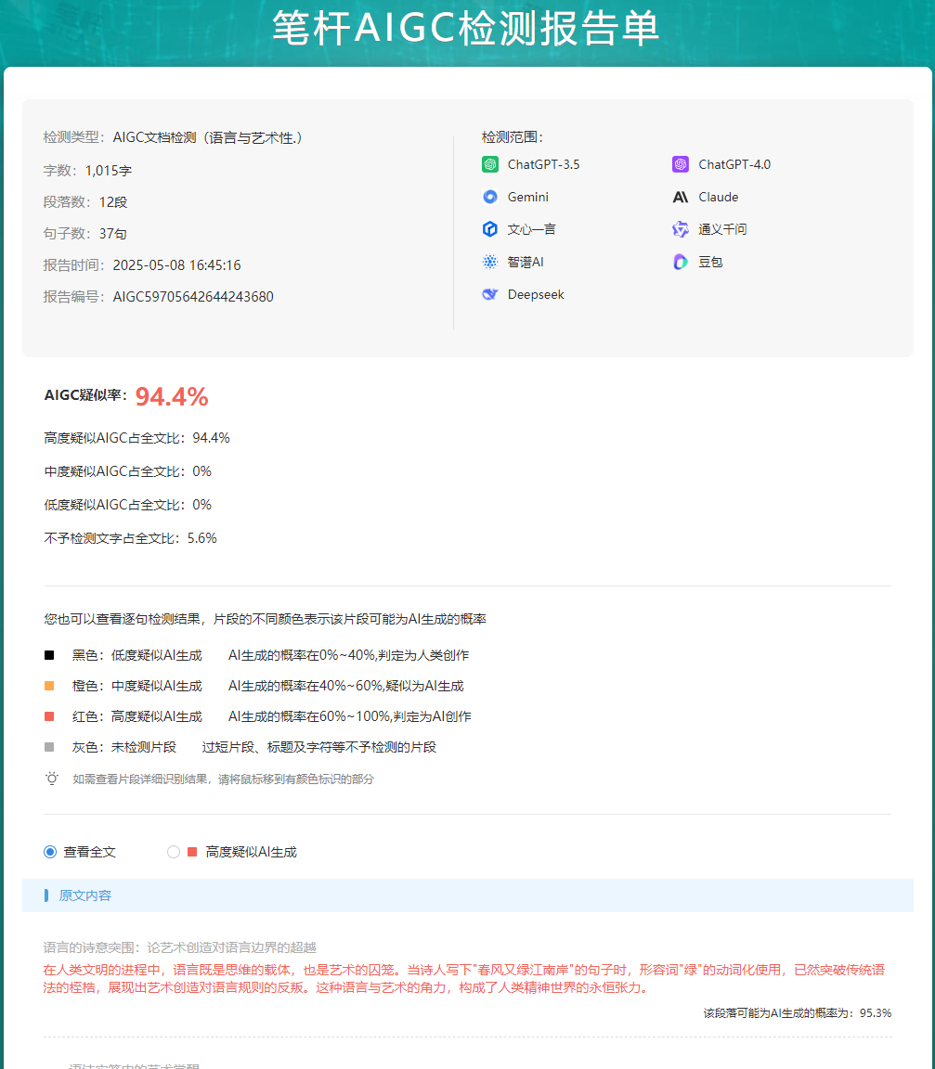
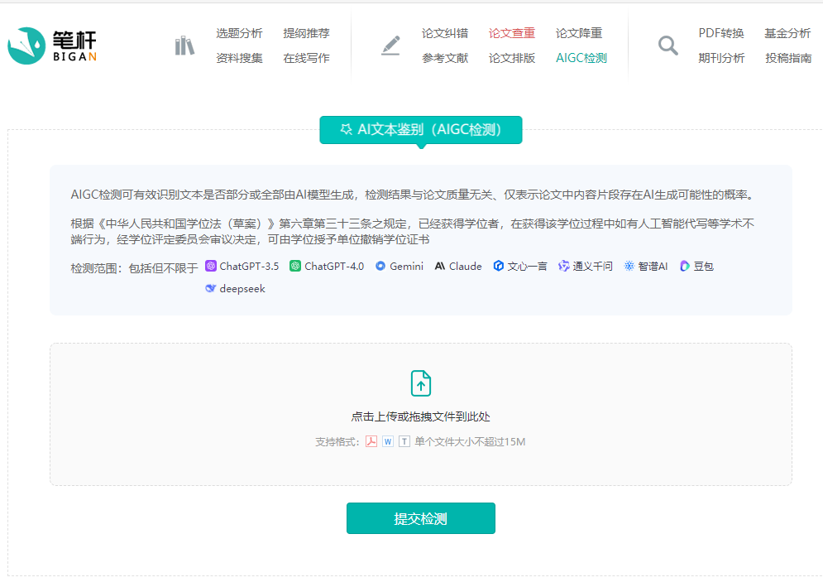
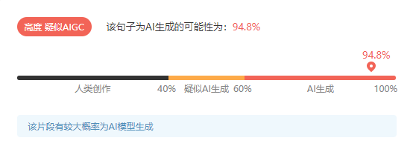
通过学习不同类型文本的语言概率分布，来判断输入文本是否为AI生成。它会考虑词汇的使用频率、词语之间的关联概率等因素。对于主流AI模型生成的文本，概率模型引擎能够根据其独特的概率特征进行识别。
注意事项：检测时要注意上传文件格式和文件大小

Slide 9
笔杆网论文检测
02
学术诚信建设刚需

Slide 10
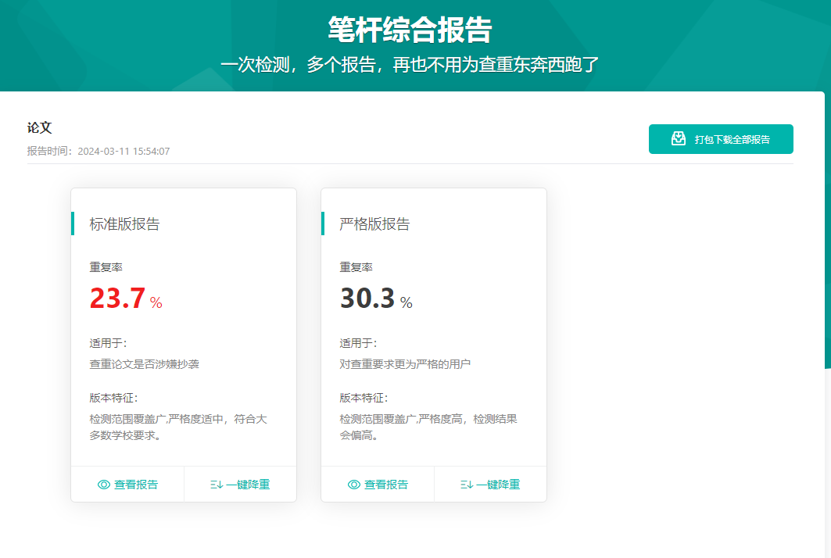
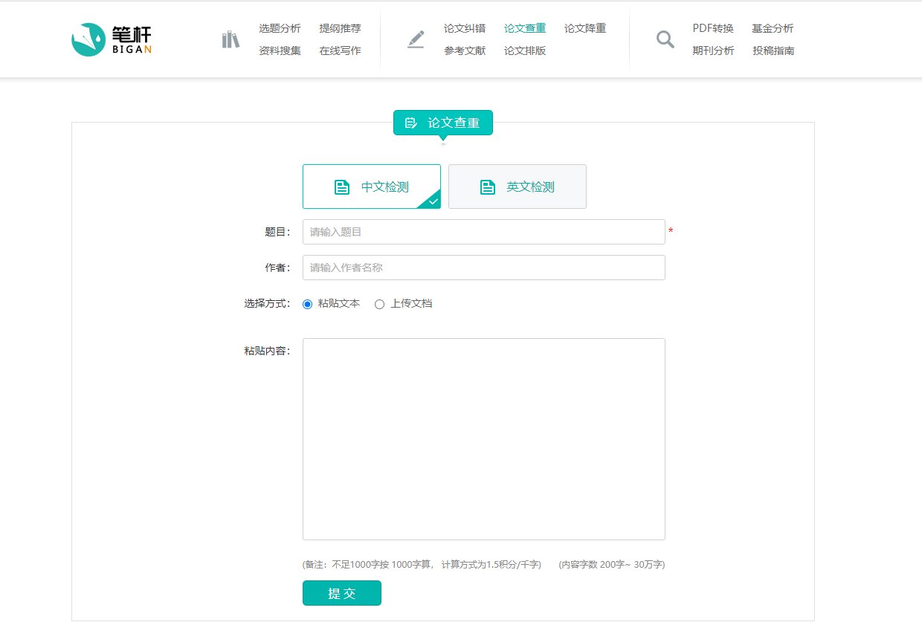
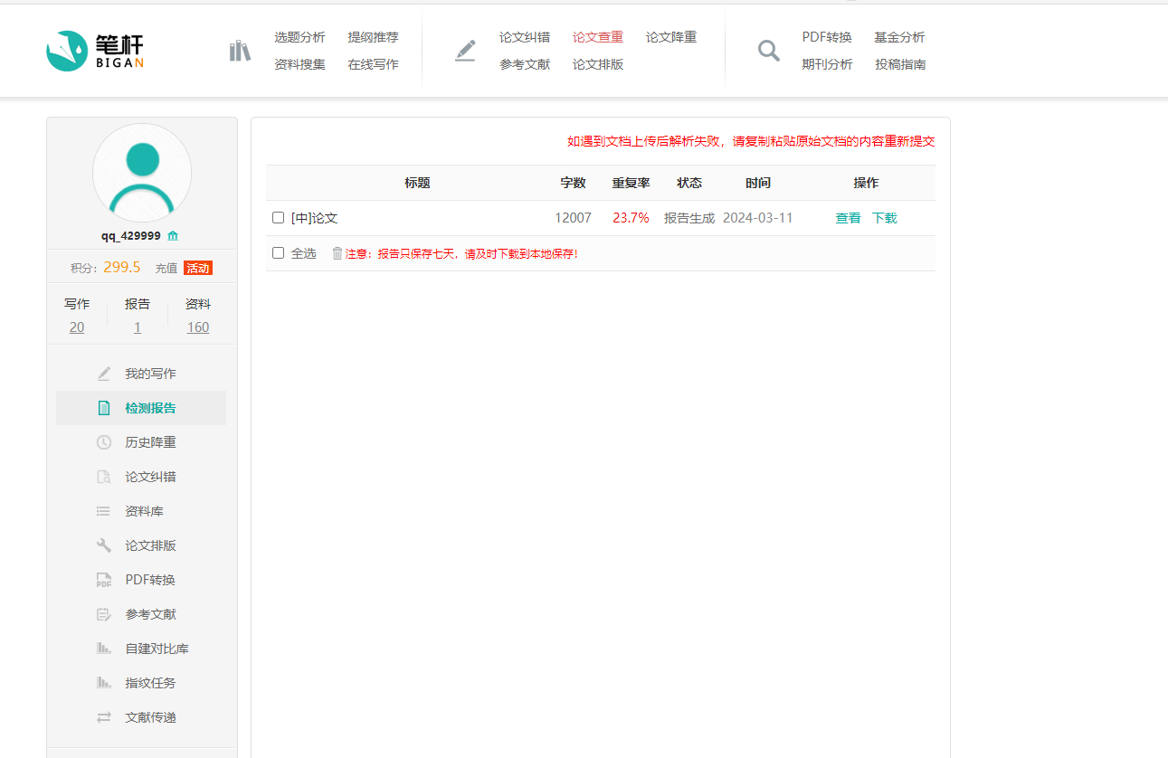
论文查重报告
标准版
严格版

Slide 11
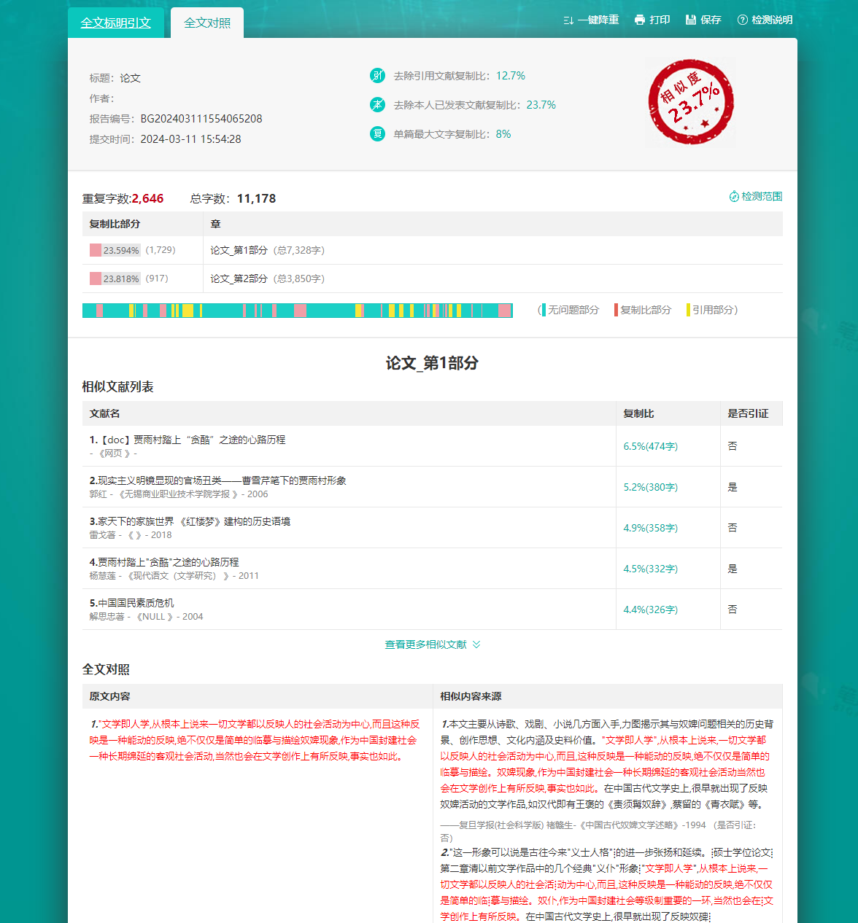
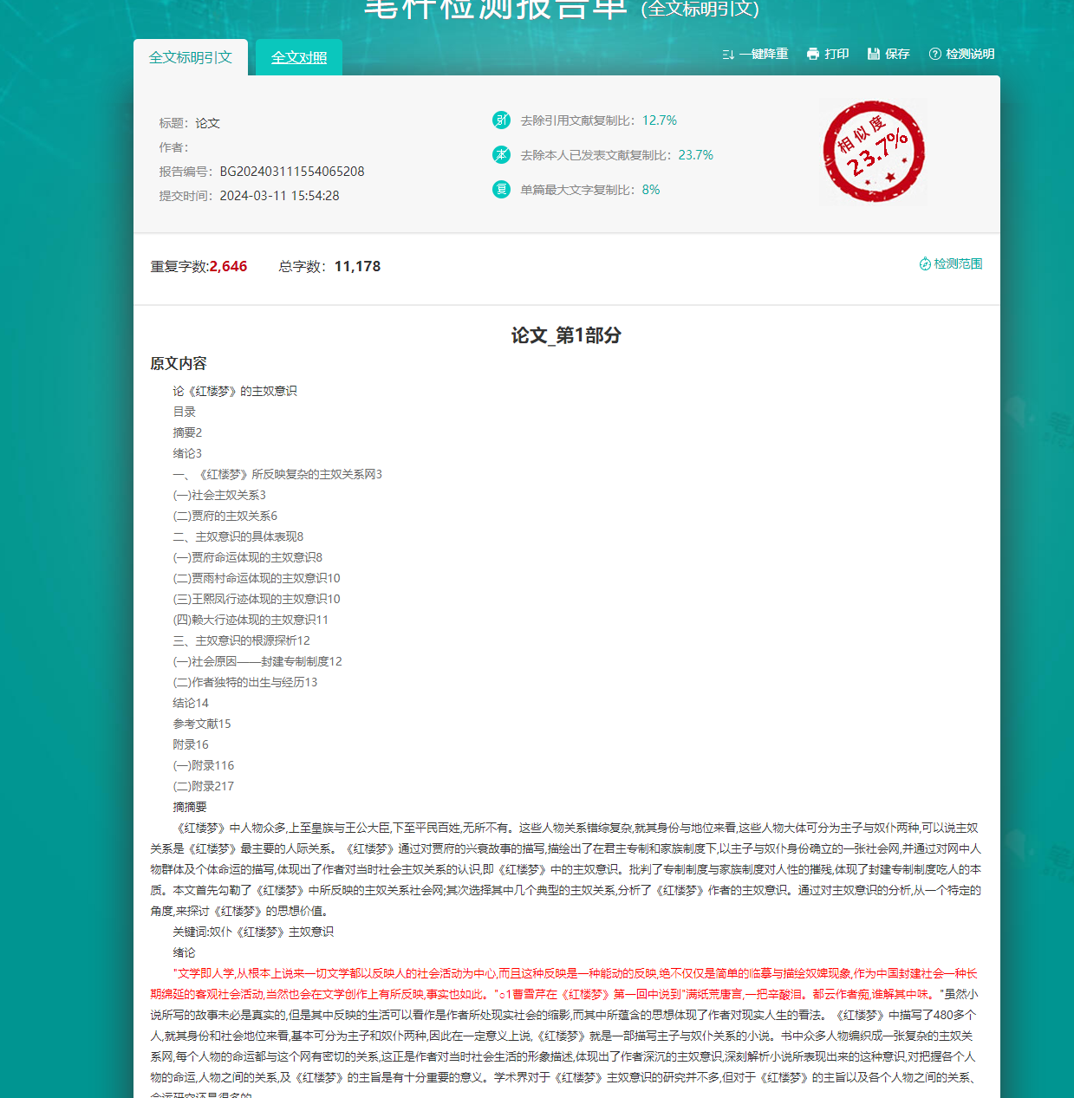
标准版报告

Slide 12
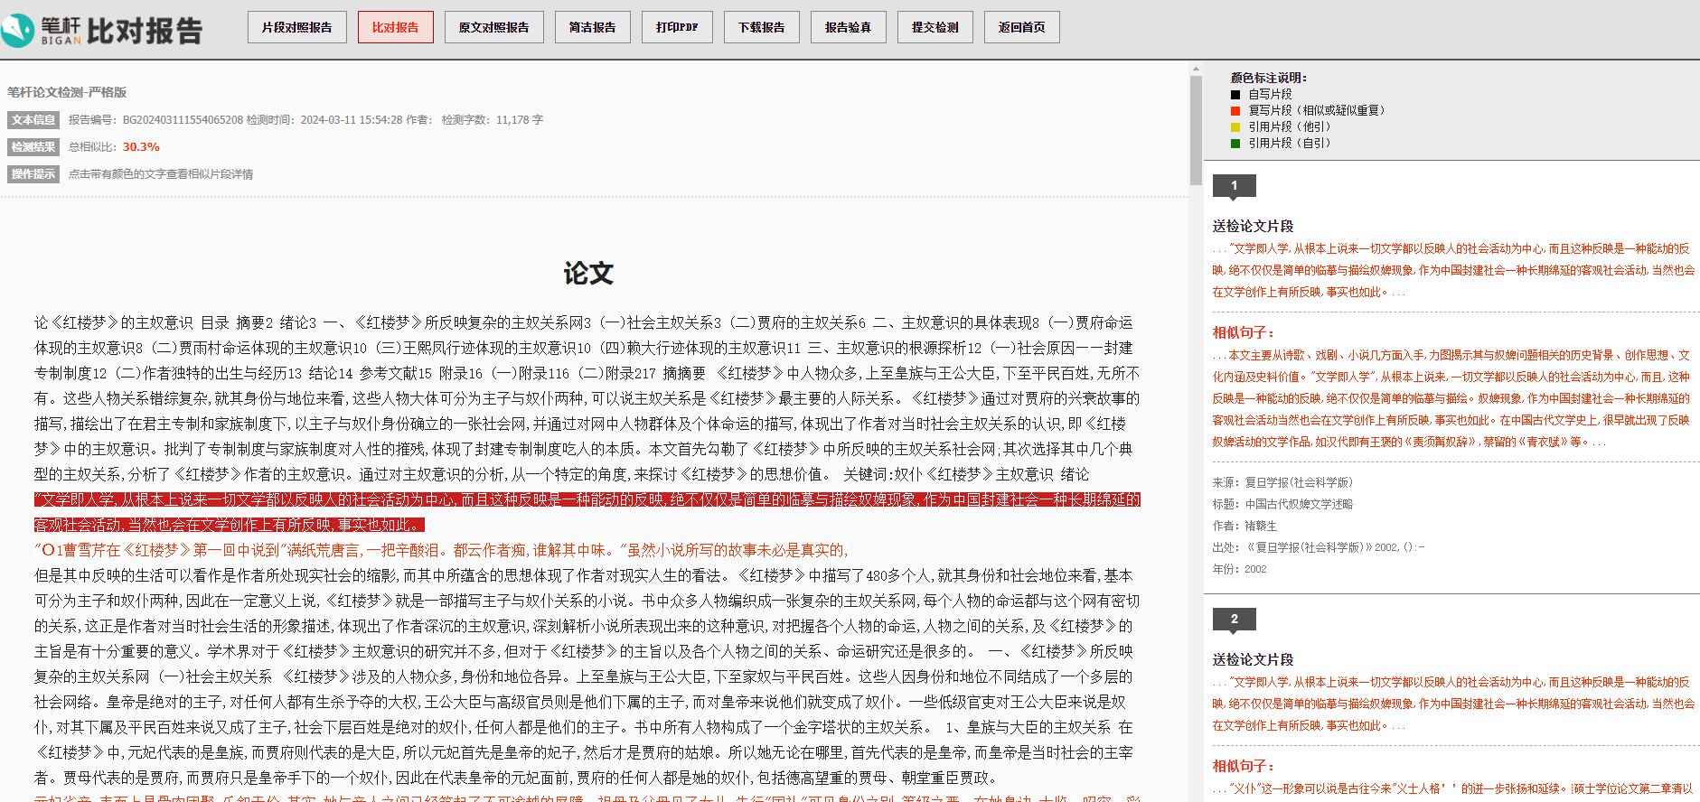
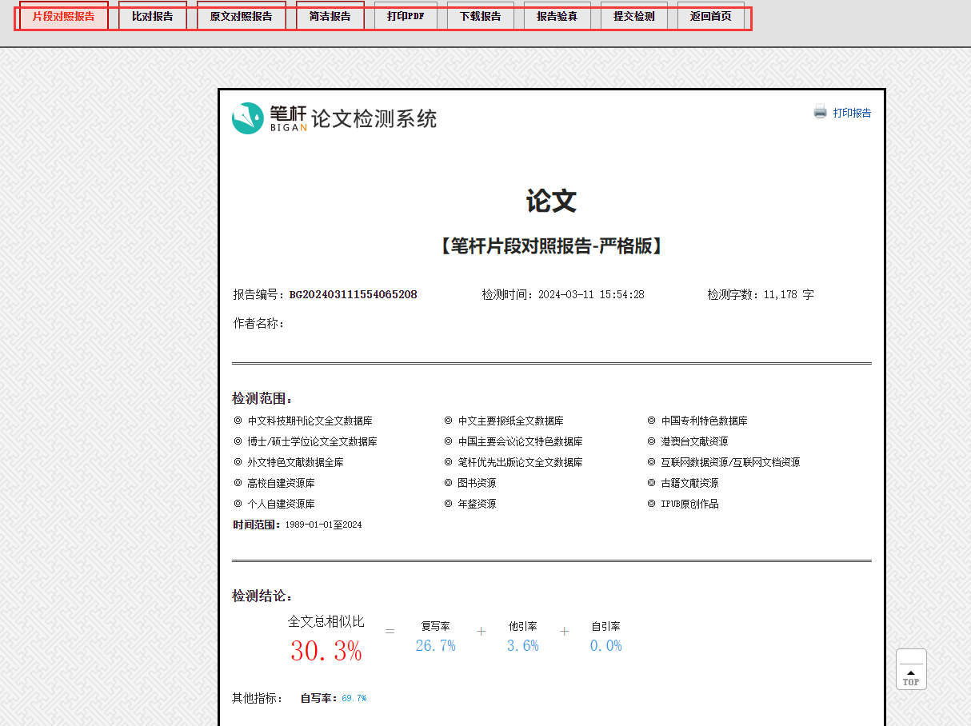
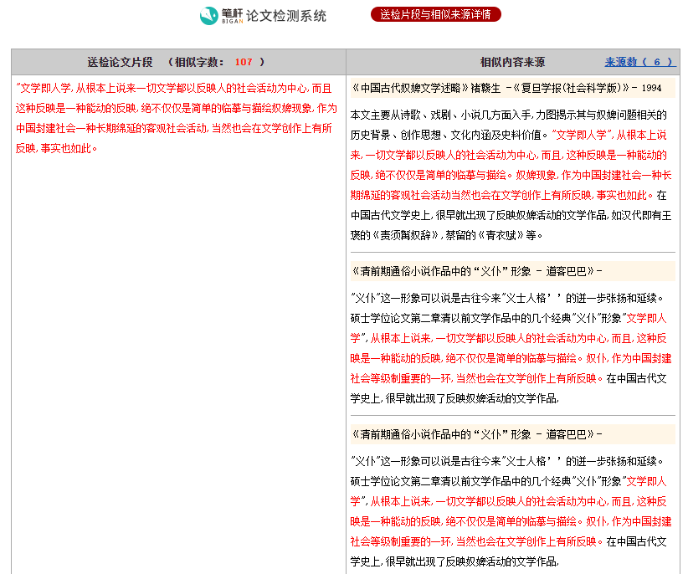
严格版报告

Slide 13
破解传统写作困境
03
学术写作痛点可视化
Notes:
在论文写作过程中，学生会遇到很多的困境，针对这个问题，笔杆网建立了一站式的写作平台。

Slide 14






学术写作痛点可视化
选题方向模糊
资料搜集耗时
论文写作低效
许多学生在写作时，面对众多的主题不知如何选择，缺乏明确的选题方向，导致写作无从下手，引发焦虑情绪。
在查找相关文献时，学生们常常陷入低效的困境。他们可能需要在多个数据库中反复搜索，耗费大量时间和精力。
在论文写作过程中，会出现迷茫，论文写作内容不确定的现象。缺乏论文主题结构的完整性，无法完成写作。

Slide 15



新一代学术助手解决方案
01
02
03
海量数据资源整合
AI技术助力
全生命周期管理
笔杆网整合了超过5亿的数据资源，涵盖图书、期刊、学位论文等多种文献类型，为学生提供丰富的写作素材。
借助先进的AI技术，笔杆网能实现选题分析、资料搜集、提纲推荐等功能，提高写作效率和质量。
覆盖论文从选题到查重的全生命周期管理，为学生提供一站式写作服务，解决写作过程中的各种难题。

Slide 16
论文智能孵化全流程
01
智能选题分析
打开笔杆网选题分析模块，可根据高校、专业、导师和写作方向关键词，从海量题库中定位合适选题。系统还会进行选题方向深度分析、主题关联分析等，为选题提供依据。
02
海量学术资源
拟定选题后进入资料搜集模块，笔杆网会根据选题提供若干参考资料。可按文件类型筛选，或按相关性、时间排序，点击收藏将资料保存到“我的资料”。
03
智能写作服务
笔杆网的在线写作服务结合云端优势与大数据服务。写作过程中，系统根据收录的学术文献，通过机器学习算法智能推送所需知识片段，提升写作效率。

Slide 17
一站式写作服务
04
Notes:
在论文写作过程中，学生会遇到很多的困境，针对这个问题，笔杆网建立了一站式的写作平台。

Slide 18
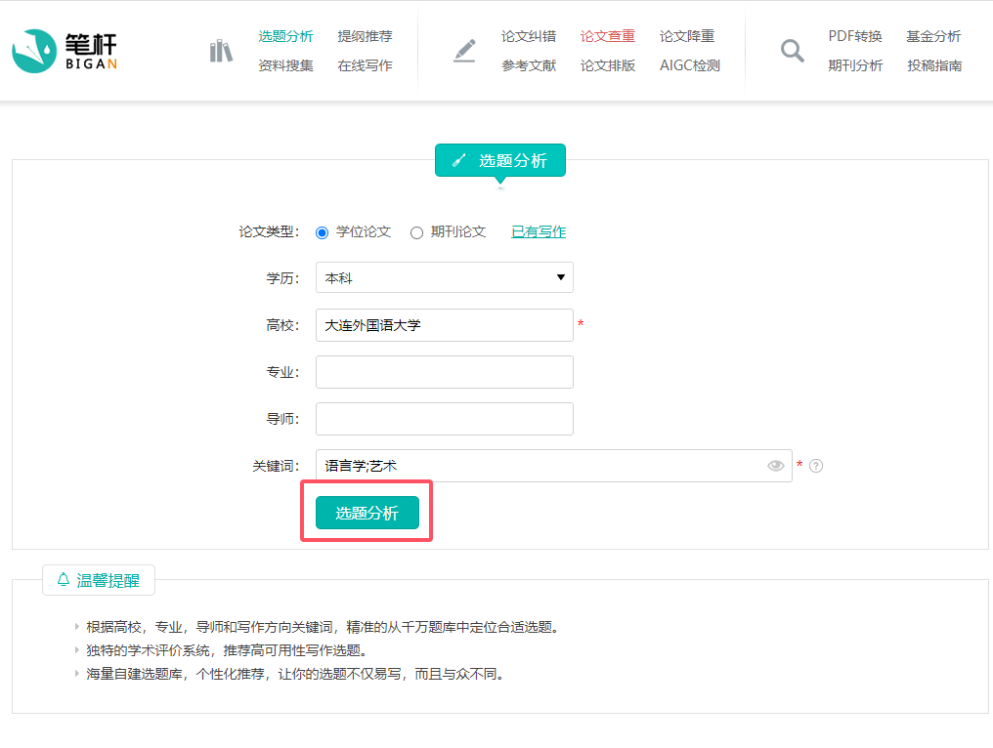
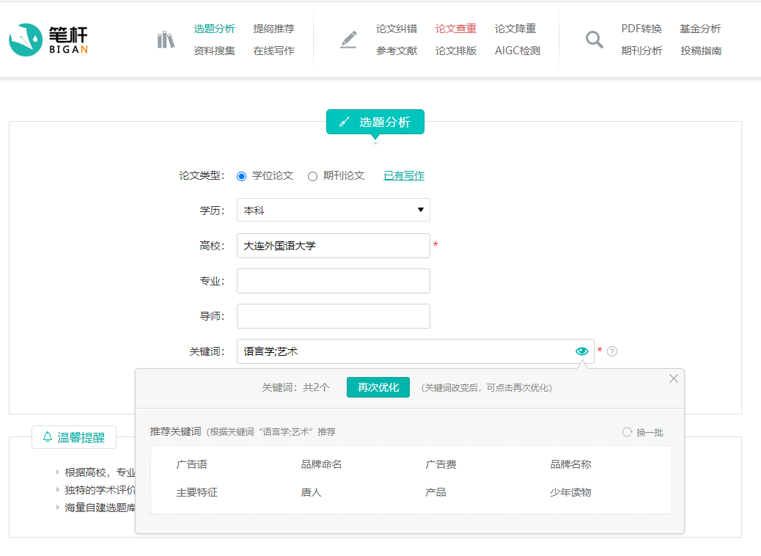
1、智能选题
选题分析页面中，将各个信息填写完整，在后期论文在线写作期间，可以直接导出封皮所需要的信息内容。
关键词，即为反映论文主题概念的词或词组，平台为您推荐的关键词可以根据需要进行选择。

Slide 19
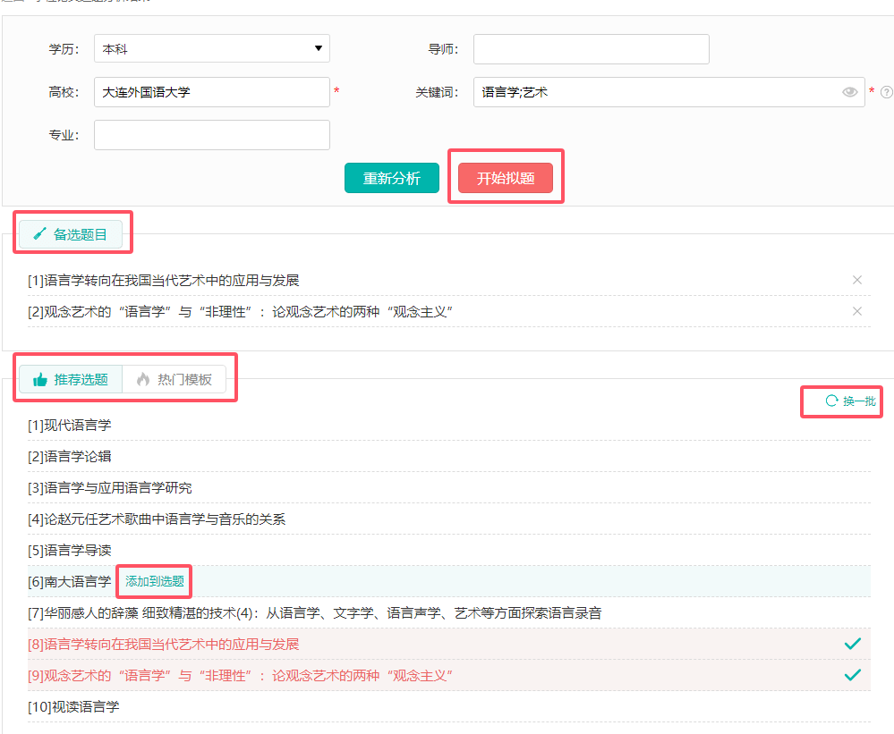
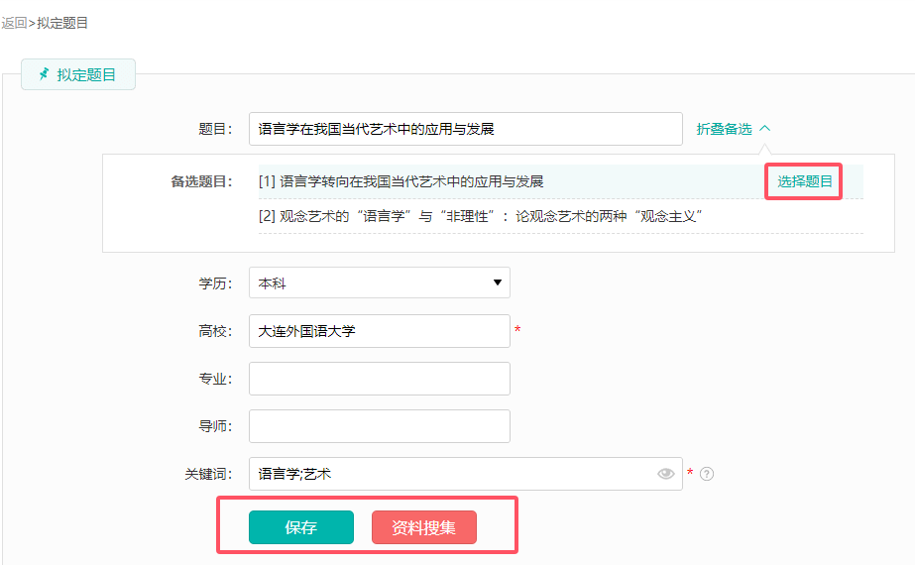
智能题目推荐
选题分析结果页面中，包括：
1、论文题目的推荐，用作论文的备选题目。
2、论文选题方向相关的期刊，作者，机构，研究热点等相关项分析。
3、选题方向历年发表文献数量，被引用文献数量和参考文献数量的统计情况
4、选题方向的被引用文献和参考文献数量的机构分布情况
5、选题方向的被引用文献和参考文献数量的期刊分布情况
6、选题方向的被引用文献和参考文献的类型分布情况

Slide 20
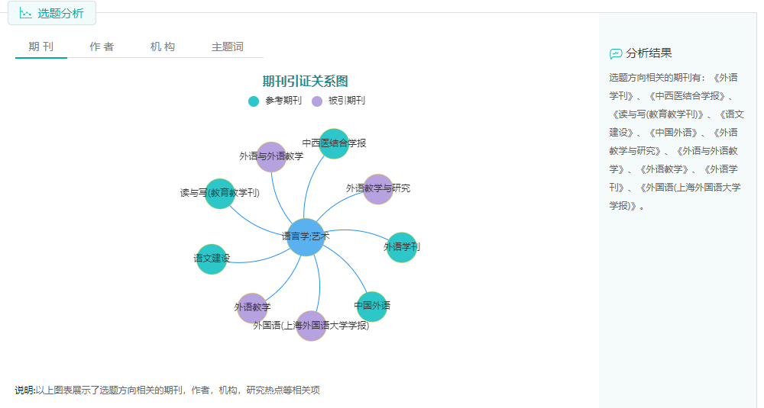
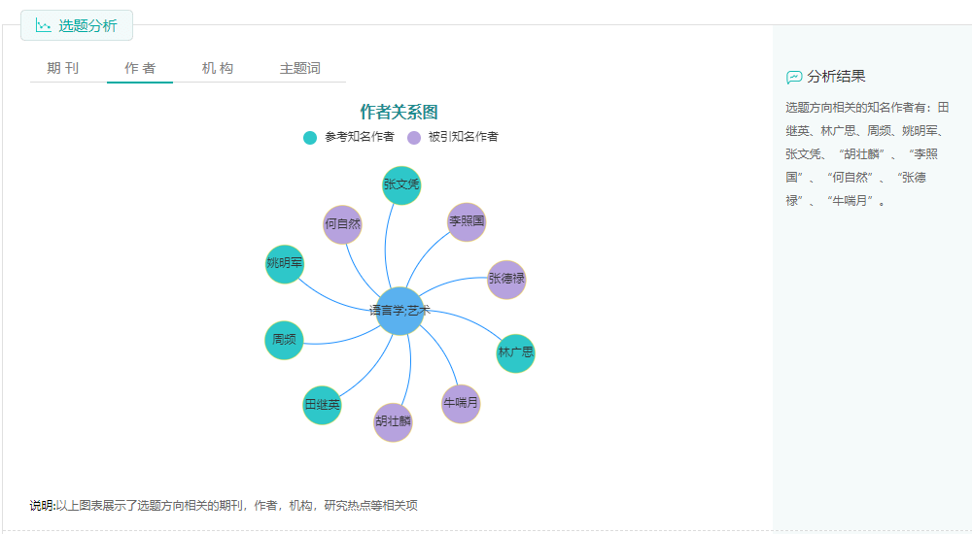
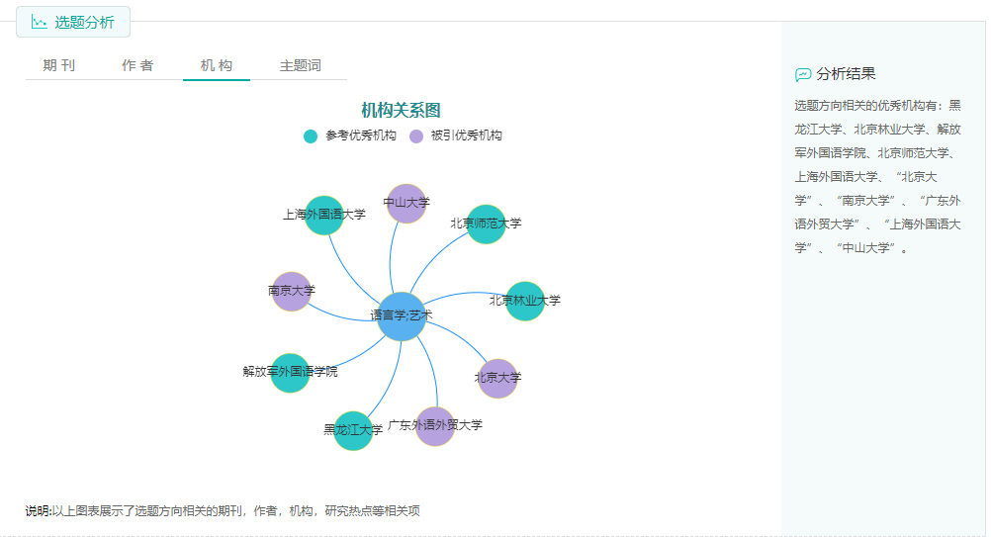
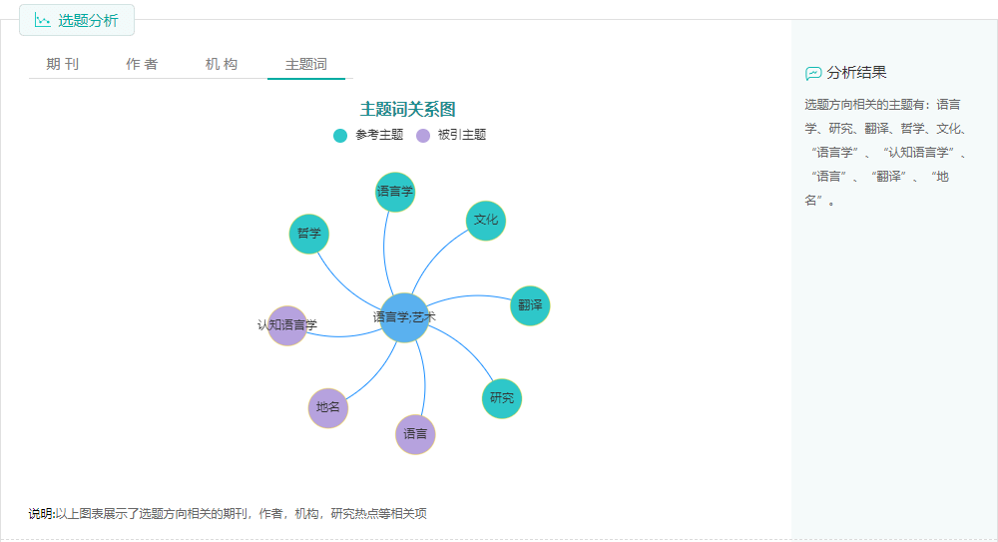
智能选题
分析可视化
选题分析结果页面中，包括：
1、论文题目的推荐，用作论文的备选题目。
2、论文选题方向相关的期刊，作者，机构，研究热点等相关项分析。
3、选题方向历年发表文献数量，被引用文献数量和参考文献数量的统计情况
4、选题方向的被引用文献和参考文献数量的机构分布情况
5、选题方向的被引用文献和参考文献数量的期刊分布情况
6、选题方向的被引用文献和参考文献的类型分布情况

Slide 21
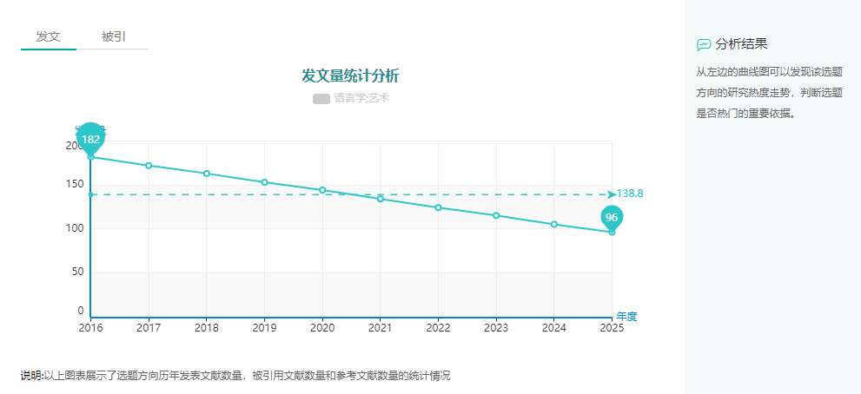
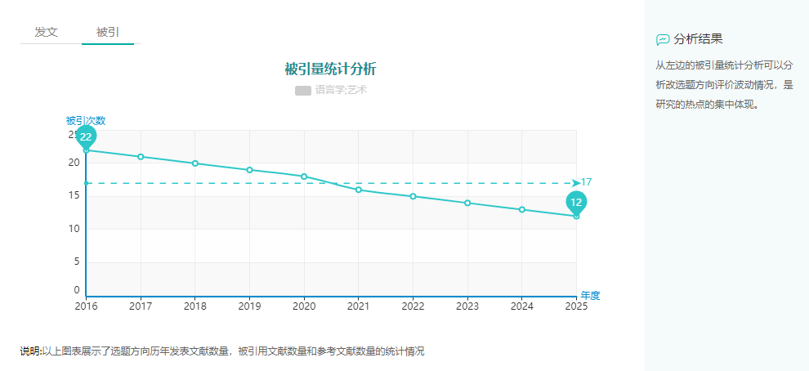
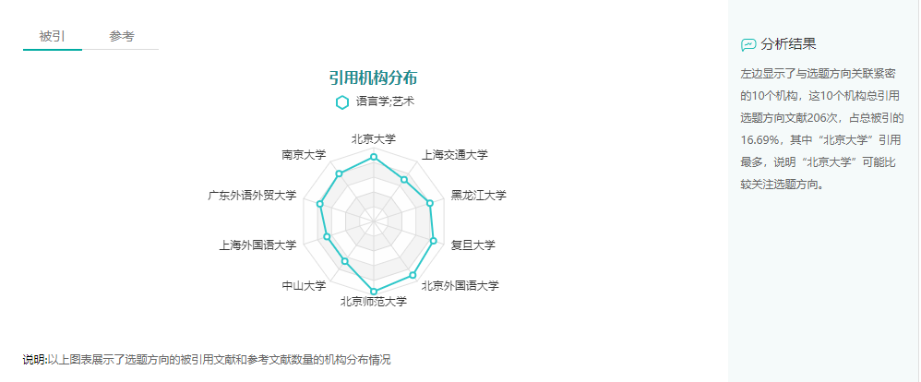
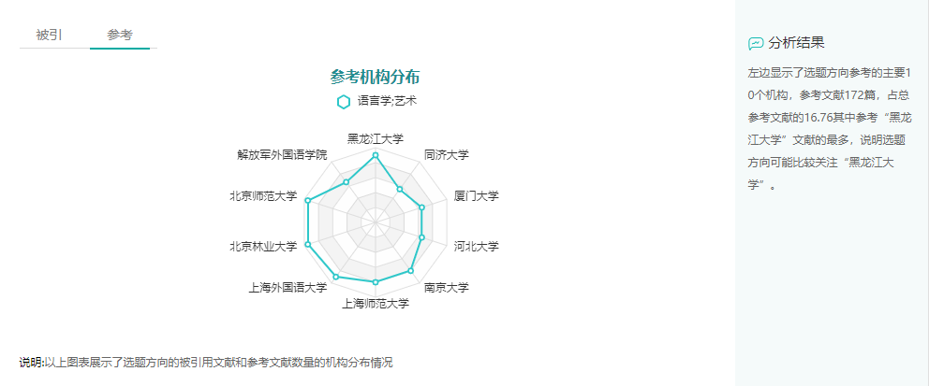
智能选题
分析可视化
选题分析结果页面中，包括：
1、论文题目的推荐，用作论文的备选题目。
2、论文选题方向相关的期刊，作者，机构，研究热点等相关项分析。
3、选题方向历年发表文献数量，被引用文献数量和参考文献数量的统计情况
4、选题方向的被引用文献和参考文献数量的机构分布情况
5、选题方向的被引用文献和参考文献数量的期刊分布情况
6、选题方向的被引用文献和参考文献的类型分布情况

Slide 22
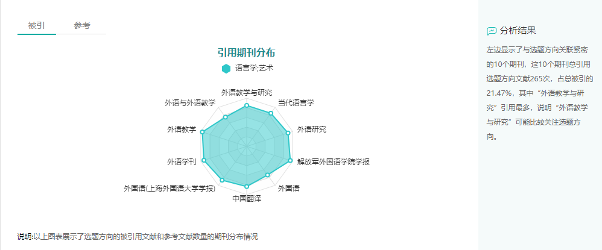
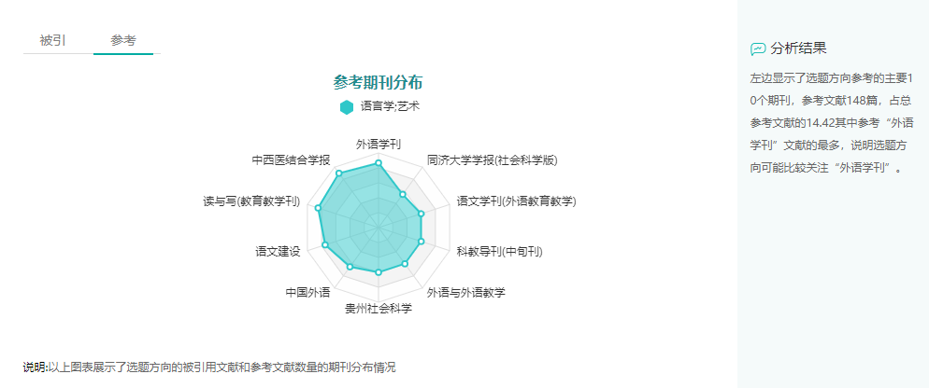
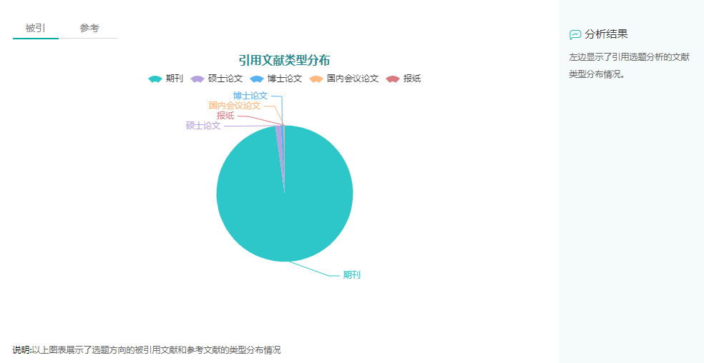
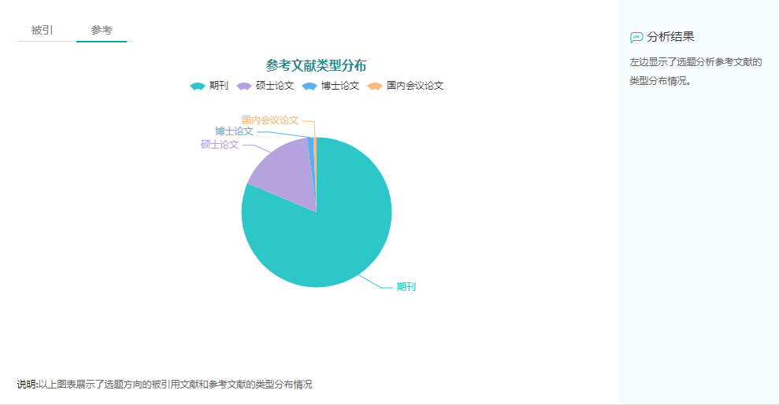
智能选题
分析可视化
选题分析结果页面中，包括：
1、论文题目的推荐，用作论文的备选题目。
2、论文选题方向相关的期刊，作者，机构，研究热点等相关项分析。
3、选题方向历年发表文献数量，被引用文献数量和参考文献数量的统计情况
4、选题方向的被引用文献和参考文献数量的机构分布情况
5、选题方向的被引用文献和参考文献数量的期刊分布情况
6、选题方向的被引用文献和参考文献的类型分布情况

Slide 23



2、海量学术资源
多种学术资源
资源搜索及时准确
收录整理了国内外主要学术文献数据库元数据，涵盖图书、期刊、学位论文、会议论文、报纸、标准、专利、互联网博客等文献类型，能为论文写作分析推荐有价值的学术文献，帮助师生快速获取丰富资料。
能在20亿引文数据中快速定位相关文献，把握研究领域的学术脉络，节省大量梳理文献的时间，提高研究效率。
自建资料库
建立个人的专项资料库，方便快速的寻找相关资料，随时随地的查阅相关文献，提高论文写作的效率。

Slide 24
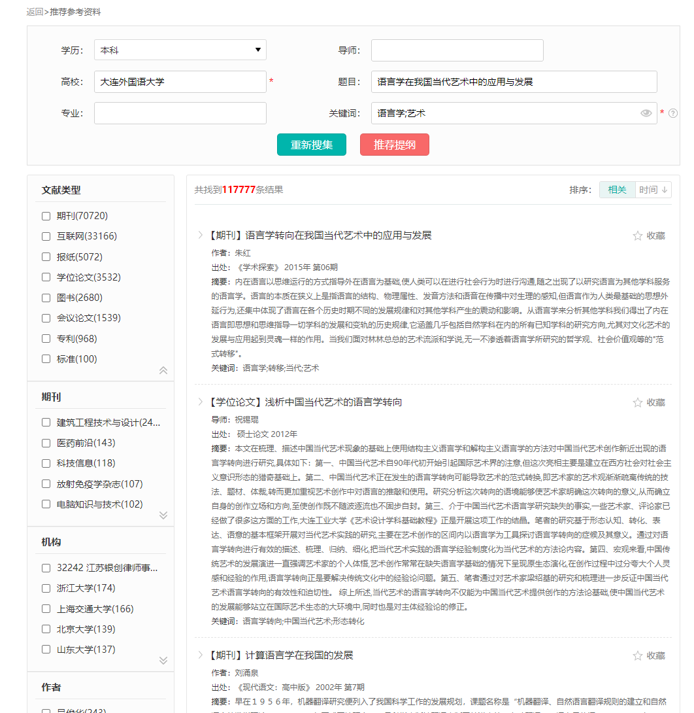
海量资料检索
可以通过文献类型，期刊，机构，作者，语言等范围进行文献资料的搜集，也可以通过相关性和时间性的排序选择相关的文献资料。

Slide 25
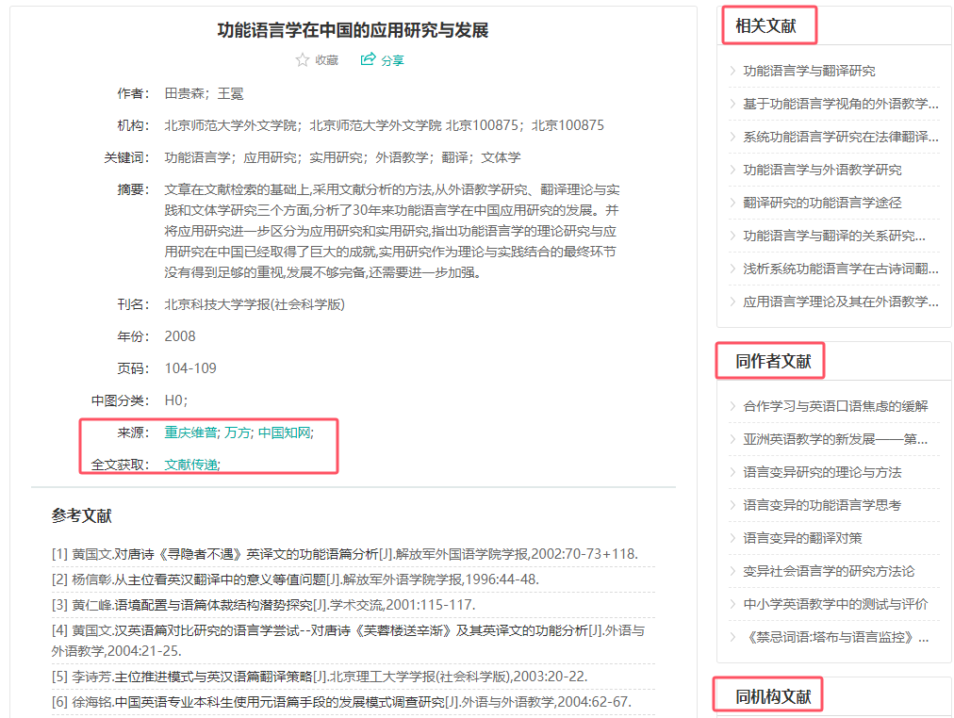
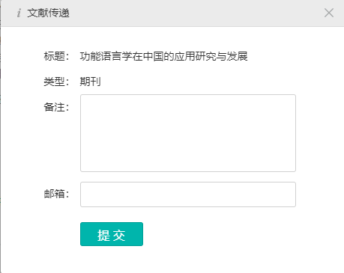
海量资料检索
可以实现海量资料跨平台检索，
也可以进行文献互助。

Slide 26



3、智能写作服务
智能写作一站式服务
论文全方位解读评价
论文格式规范
在线写作模块升级成为一站式写作服务平台，将在线写作、资料搜集、论文提纲、参考文献、论文检测等进行一站式集成。让学生和教师把主要精力放在论文的构思、论点的阐述与创新上，提高了写作的效率和规范性。
通过在线写作平台对于论文写作进行智能的AI解读与评价，指出论文中的不足，给出有针对性的指导建议，提高导师批改工作的效率。
在写作完成后，在线写作平台提供了论文格式规范功能，减少了论文排版的时间。

Slide 27
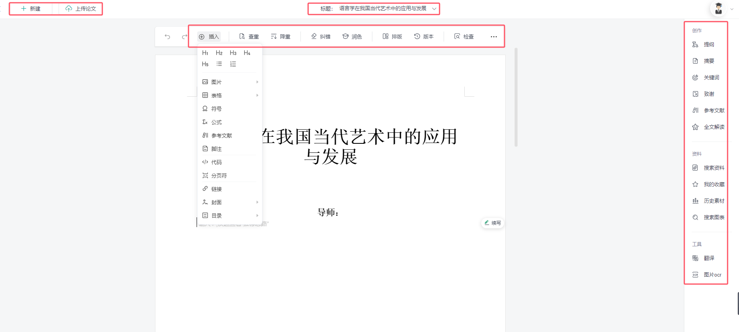

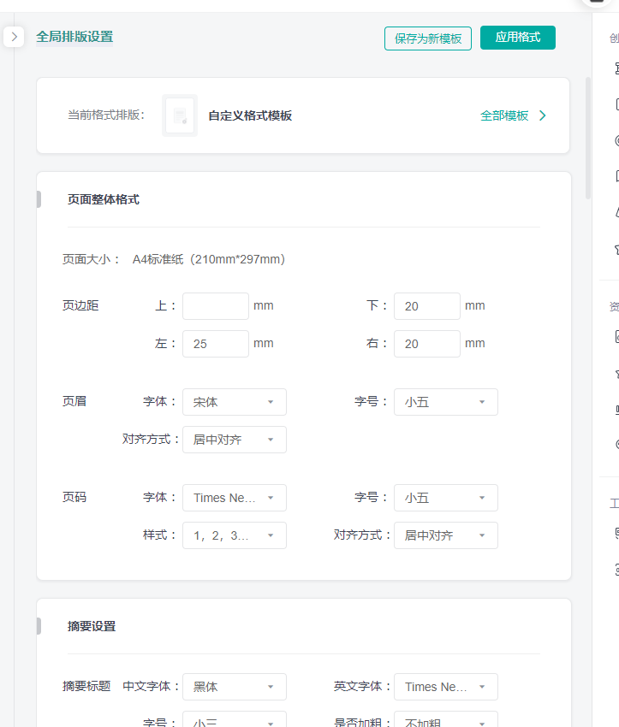
在线写作平台，可使用在线编辑功能，同时借助AI辅助，实时搜索资料进行写作，也可生成参考文献和规范格式，提高写作效率。

Slide 28
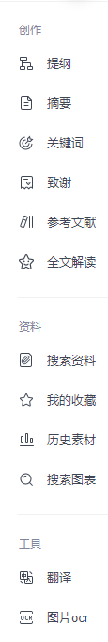
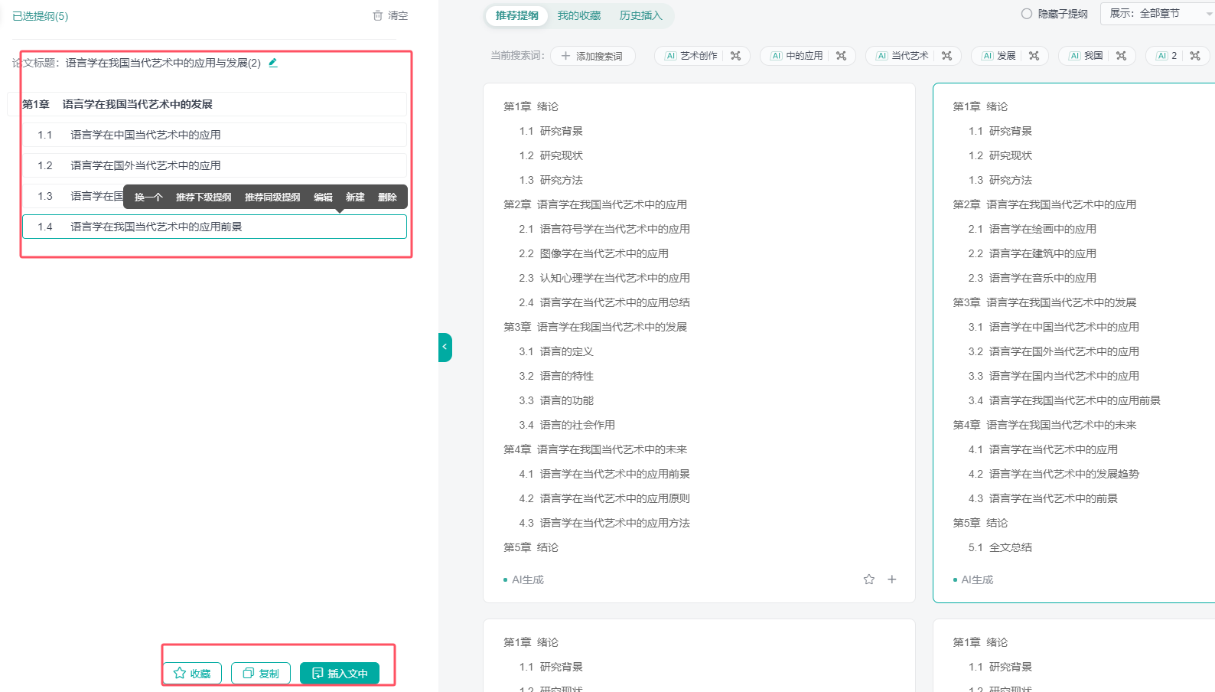
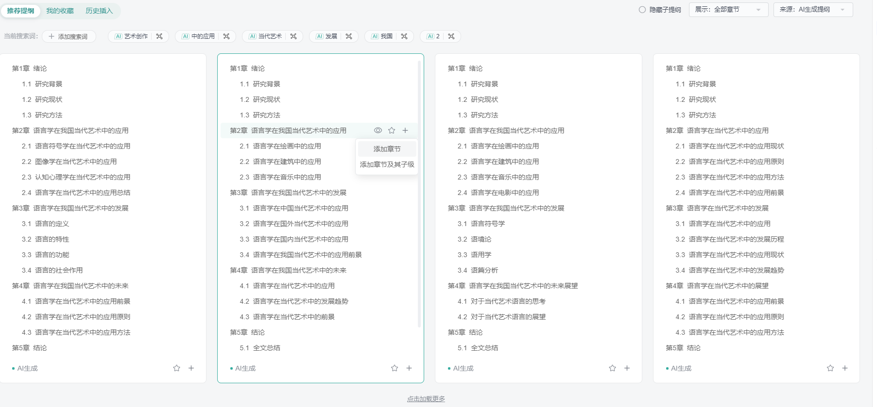
推荐提纲

Slide 29
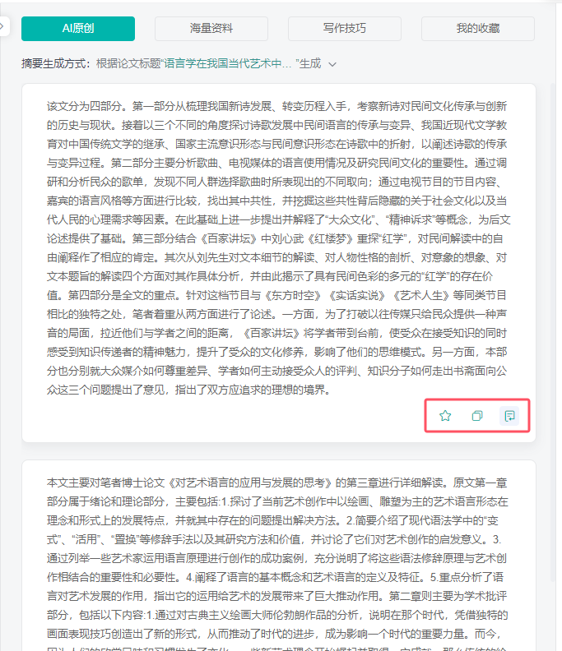
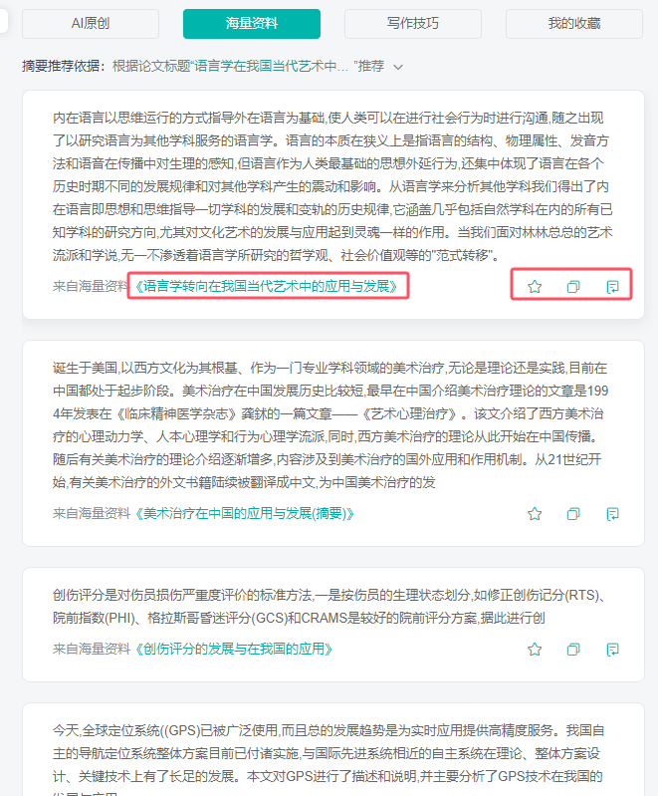
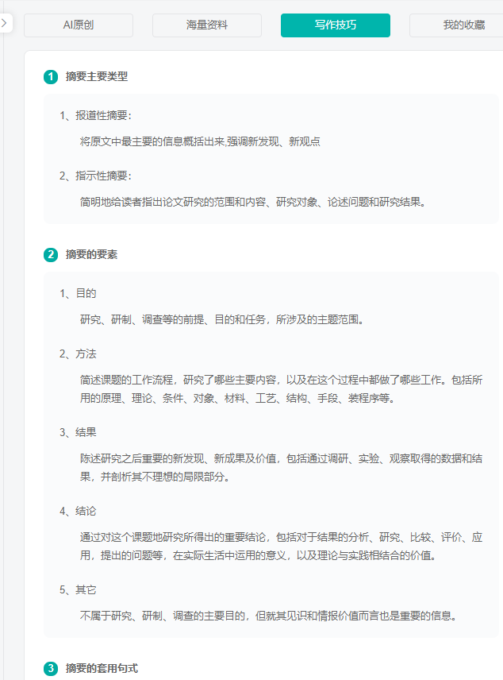
摘要功能

Slide 30
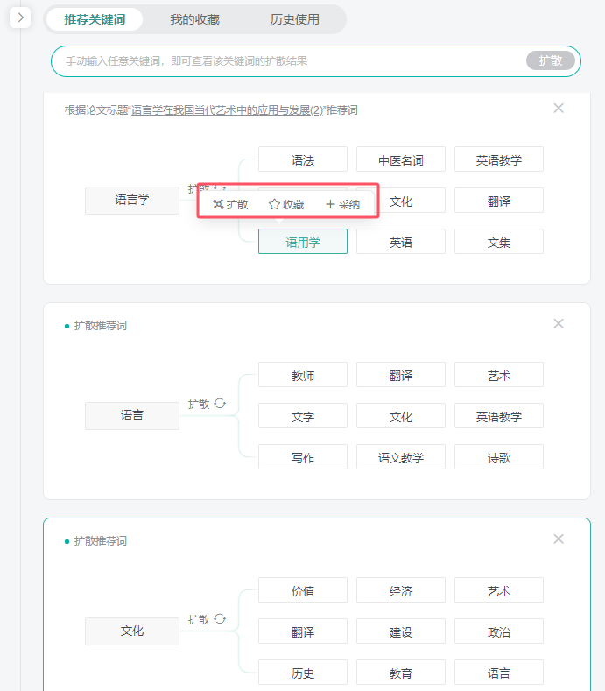
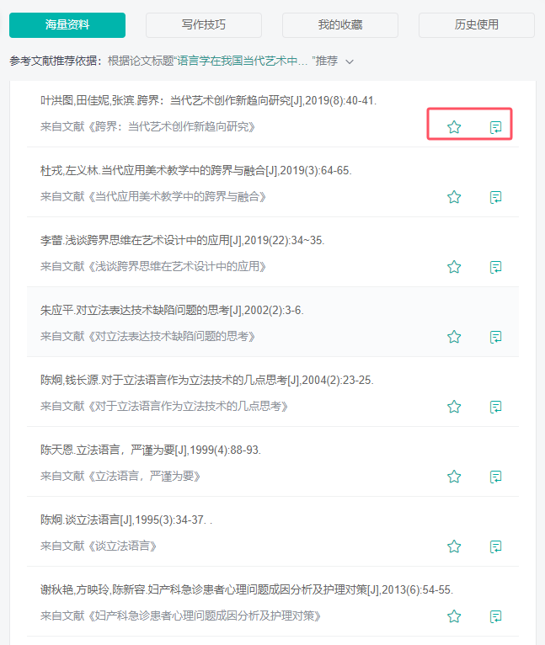
关键词
参考文献
新版在线写作，将论文的各个部分都涵盖其中，包括论文查重、提纲、摘要、关键词、致谢、参考文献、全文解析、搜索资料、图表、翻译以及图片ORC。

Slide 31
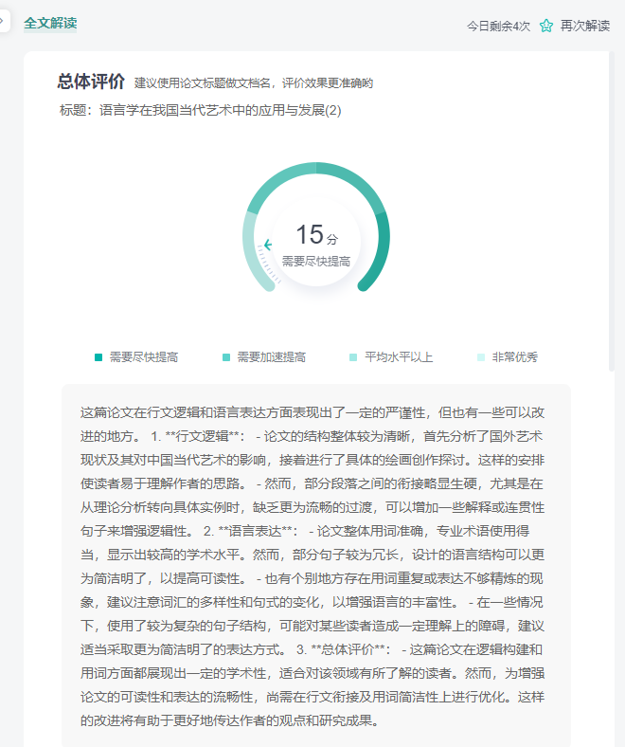
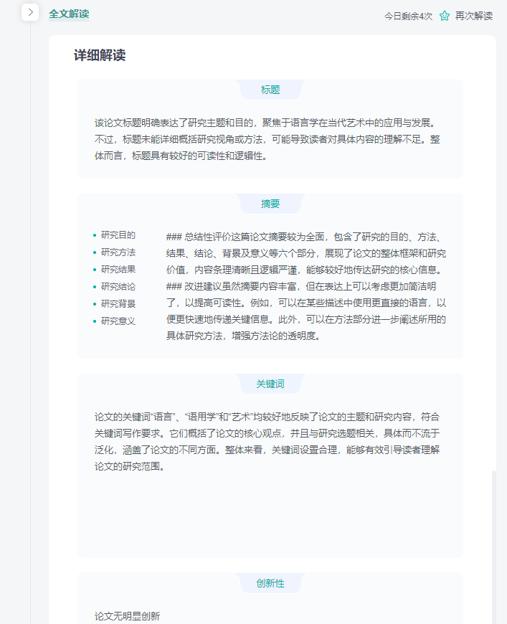
全文解读

Slide 32
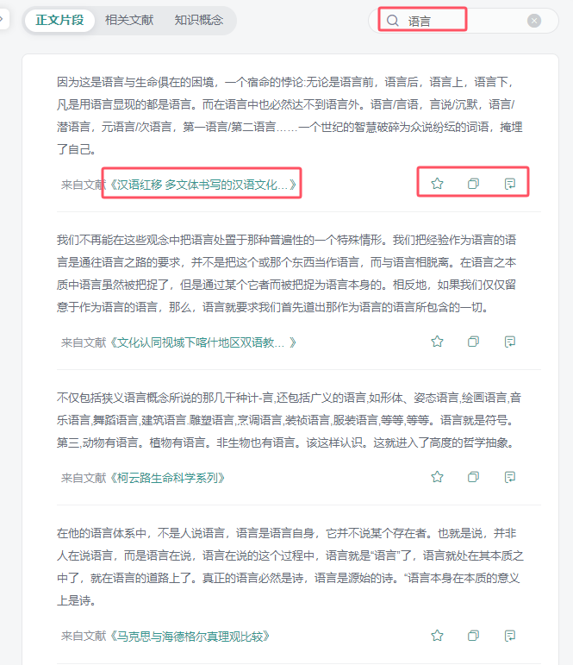
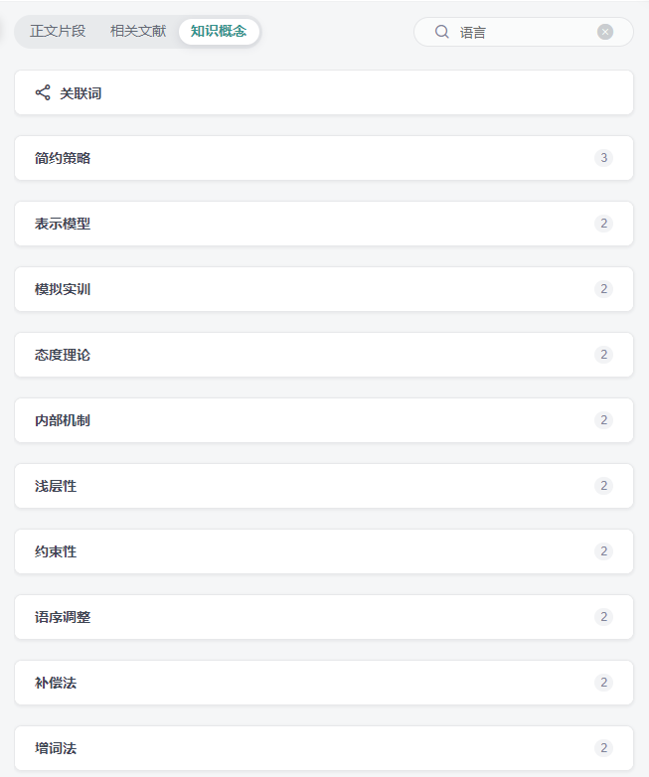
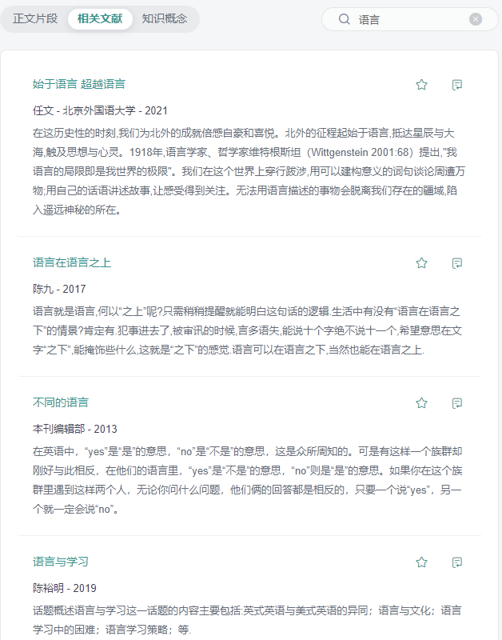
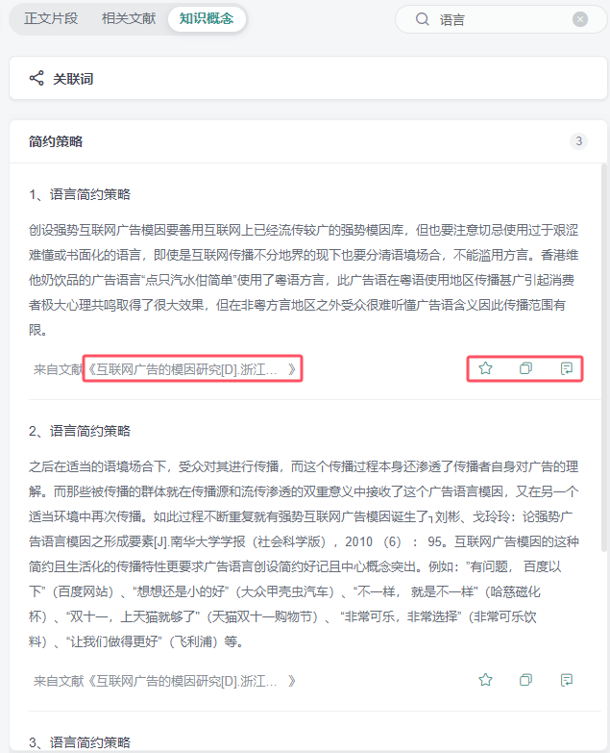
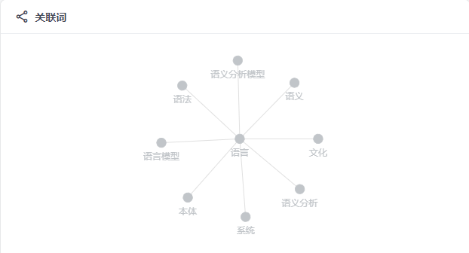
搜索资料

Slide 33


中英文互译
翻译功能
图片ORC

Slide 34

扫码签到

Slide 35
感谢观看！
THANKS

